Slide 1
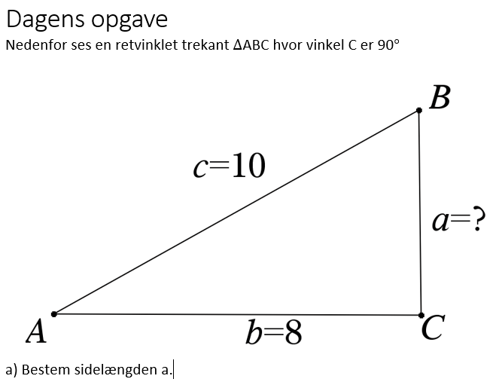

Slide 2
Formidling af opgaver

Slide 3
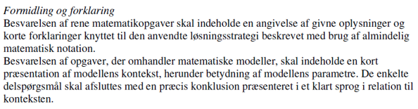
I eksamenssættene står der:

Slide 4
I eksamenssættene står der:

Slide 5

I eksamenssættene står der:

Slide 6

I eksamenssættene står der:

